Slide 1










CHỦ ĐỀ GIAO THÔNG
KẾ HOẠCH TUẦN 1 ( TỪ 24/03 ĐẾN 28/03/2025)
ĐỘ TUỔI MẪU GIÁO 5 TUỔI
Thứ 2
Thứ 3
Thứ 4
- LV: PTTM
- VĐ: Em đi qua ngã tư đường phố
- LV: PTNT
- Khám phá nguyên liệu làm ô tô ( 5E)
- LV: PTNN
- Trò chơi chữ cái p,q
Thứ 5
Thứ 6
- LV: PTTCKNXH
- Kỹ năng ngồi xe an toàn
- LV: PTTM
- Chế tạo ô tô (EDP)

Slide 2








CHỦ ĐỀ GIAO THÔNG
KẾ HOẠCH TUẦN 2 ( TỪ 31/03 ĐẾN 04/04/2025)
ĐỘ TUỔI MẪU GIÁO 5 TUỔI
Thứ 2
Thứ 6
- LV: PTTC
- Đi thăng bằng trên ghế thể dục đầu đội túi cát
- LV: PTTM
- Xé dán thuyền trên biển
Thứ 3
Thứ 5
- LV: PTNN
- Thơ “ Thuyền giấy”
- LV: PTNN
- Bé học chữ g,y
Thứ 4
- LV: PTNT
- Khám phá mũ bảo hiểm

Slide 3



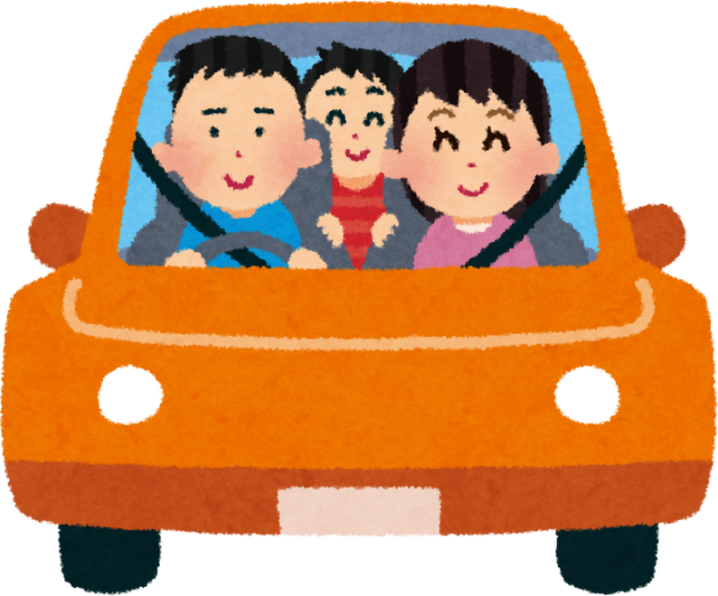


CHỦ ĐỀ GIAO THÔNG
KẾ HOẠCH TUẦN 3 ( TỪ 07/04 ĐẾN 11/04/2025)
ĐỘ TUỔI MẪU GIÁO 5 TUỔI
Thứ 2
Thứ 3
Thứ 4
- LV: PTCKNXH
- Luật an toàn giao thông
- LV: PTNN
- Trò chơi chữ g,y
- LV: PTTC
- Bật qua vật cản 15-20cm
Thứ 5
Thứ 6
- LV: PTNT
- Khám phá xe đạp
- LV: PTNN
- Đóng kịch “Qua đường”

